Slide 1

宝姿SRM系统 面辅料退换货管理

Slide 2
contents
蓝图介绍
蓝图方案
后续工作
采购员发起退货申请
采购经理审批
退货冲单
储运部发货
供应商查看
目录

Slide 3
面辅料退换货蓝图-进仓退货
SRM
采购员填写退货申请
进仓退货：货物已进仓，需仓库确认退货数量，并生成负数到货单和负数进仓单进行冲单
来料退货：货物未进仓，直接退货，不需要生成负数到货单
SRM→ERP
生成出场条
SRM
采购经理审批
SRM→ERP
生成负数到仓单
ERP→SRM
负数进仓单关联退货申请
ERP
仓库确认负数到货单并做负数进仓
SRM
通知采购员
线下
货物移交包装组
线下
货物移交储运部
ERP
储运部生成走货单，货物出运
SRM
通知采购员
ERP→SRM
走货单回写
SRM
通知供应商

Slide 4

面辅料退换货蓝图-来料退货
退货流程线上化
SRM
采购员填写退货申请
1、采购员在SRM中统一填写退货申请单据，取消手写联系单；
2、采购经理审批线上化，统一管理标准，留存历史数据；
3、退货自动冲单，减轻工作量，退货信息集成，提升效率。
SRM→ERP
生成出场条
SRM
采购经理审批
SRM
通知仓库
运输方式
自有物流（嘉里大通）
第三方物流
厂家自提
厂家指定物流
退货进度跟踪
线下
包装储运流程
1、系统自动推送退货进度至采购员；
2、货物出运后系统通知供应商退货及物流信息；
3、采购员可随时查询当前退货状态，或统计退货历史。
ERP→SRM
走货单回写
SRM
通知供应商

Slide 5
contents
蓝图介绍
蓝图方案
后续工作
采购员发起退货申请
采购经理审批
退货冲单
储运部发货
供应商查看
目录

Slide 6
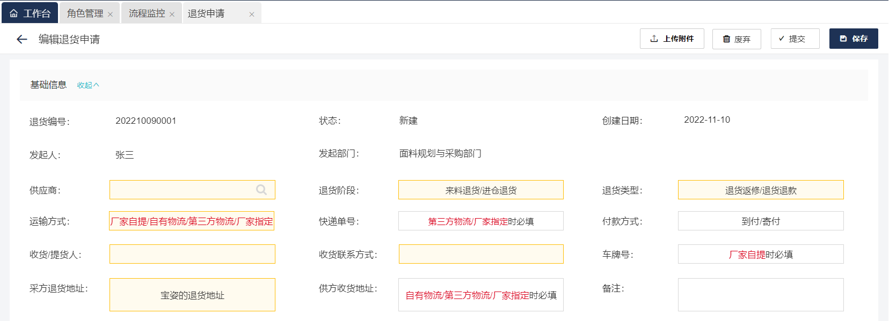
退货申请界面-基础信息
 | 收货人/提货人 | 供方联系方式 | 供方收货地址 | 运输单号 | 付款方式 | 车牌号
厂家自提 | √ | √ |  |  |  | √
自有物流 | √ | √ | √ |  | √
第三方物流 | √ | √ | √ | √ | √
厂家指定物流 | √ | √ | √ | √ | √
关键业务点：
采购员根据运输方式需提供不同信息；
收货人、联系方式、收货地址可变更。

Slide 7
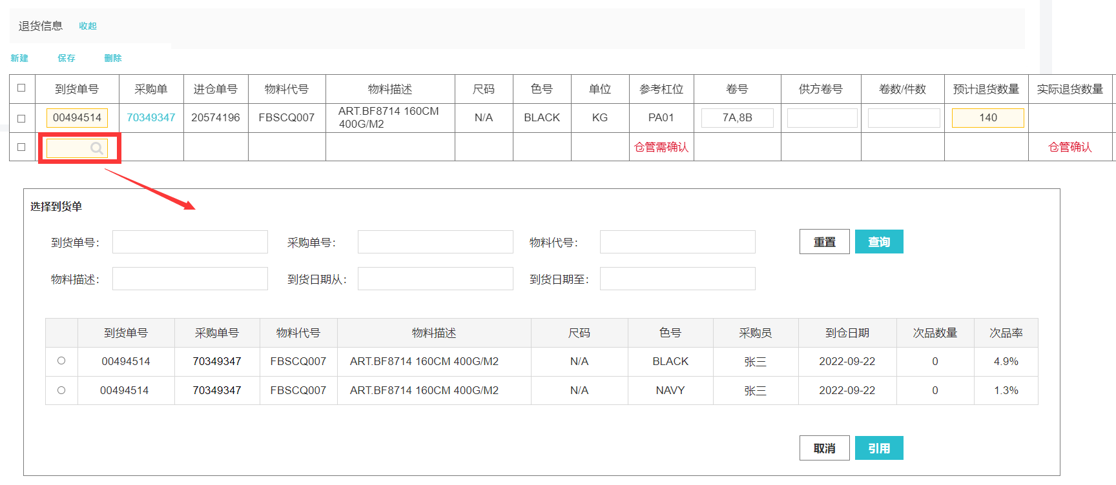
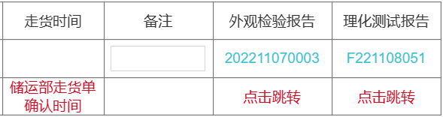

退货申请界面-退货信息
关键业务点：
选择到货单：采购员可根据供应商、采购单号、物料、到仓日期选择到货单行；
关联单据：根据到货单自动关联采购单、进仓单（已进仓），自动带出物料、尺码、色号、单位、参考杠位等信息；
外观检验&理化测试：（1）选择到货单物料行时，自动匹配外观检验报告，查询并显示次品数量和次品率；
（2）选择到货单后，自动关联最新的外观检验报告及理化测试报告，点击单号可跳转至报告页面。

Slide 8
contents
蓝图介绍
蓝图方案
后续工作
采购员发起退货申请
采购经理审批
退货冲单
储运部发货
供应商查看
目录

Slide 9
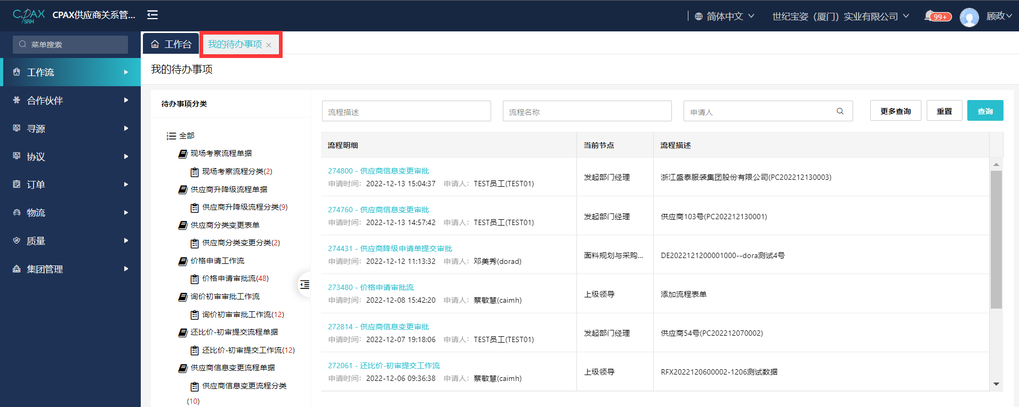
采购经理审批界面
采购经理在<工作流-我的待办事项>进行审批

Slide 10
contents
蓝图介绍
蓝图方案
后续工作
采购员发起退货申请
采购经理审批
退货冲单
储运部发货
供应商查看
目录

Slide 11
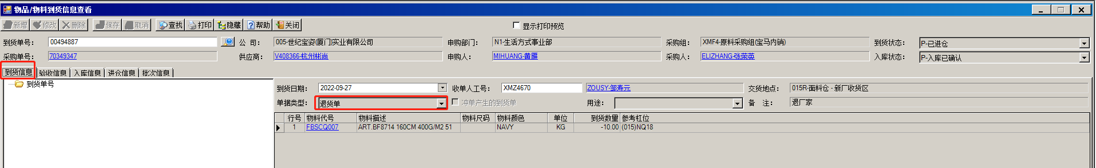
退货冲单-负数到货单
退货信息导入ERP，自动生成负数到货单
关键业务点：
来料退货在采购经理审批通过后，通知仓库，由仓库删除到货单；
进仓退货审批通过后，SRM导入退货信息至ERP，生成类型为“退货单”的负数到货单，负数到仓单由仓库核对退货数量并进行确认；

Slide 12
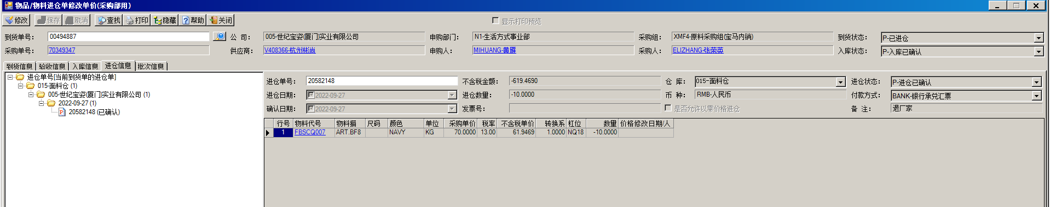
退货冲单-负数进仓单
仓库做负数进仓
关键业务点：
仓库根据负数到货单做负数进仓；
2、负数进仓单确认后，通过原有进仓单接口返回至SRM并关联到退货申请；
3、进仓单关联后，通知采购员退货进度为“仓库已确认”。

Slide 13
contents
蓝图介绍
蓝图方案
后续工作
采购员发起退货申请
采购经理审批
退货冲单
储运部发货
供应商查看
目录

Slide 14
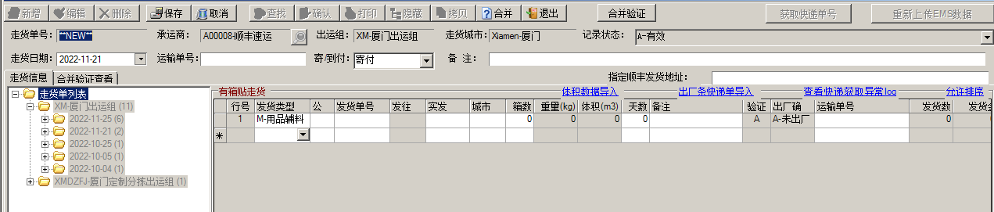
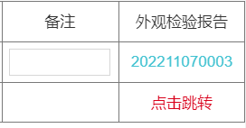
储运部生成走货单
储运部生成走货单并确认后，接口传至SRM匹配退货单
关键业务点：
储运部收到退货货物后，在PRIM系统中引用负数进仓单生成走货单，打印走货报表，随货物出运；
PRIM传递走货单号至SRM，由SRM自动匹配关联至退货申请单，关联成功后，通知供应商退货货物已在出运中；
通知采购员退货进度为“退货货物出运”。

Slide 15
contents
蓝图介绍
蓝图方案
后续工作
采购员发起退货申请
采购经理审批
退货冲单
储运部发货
供应商查看
目录

Slide 16
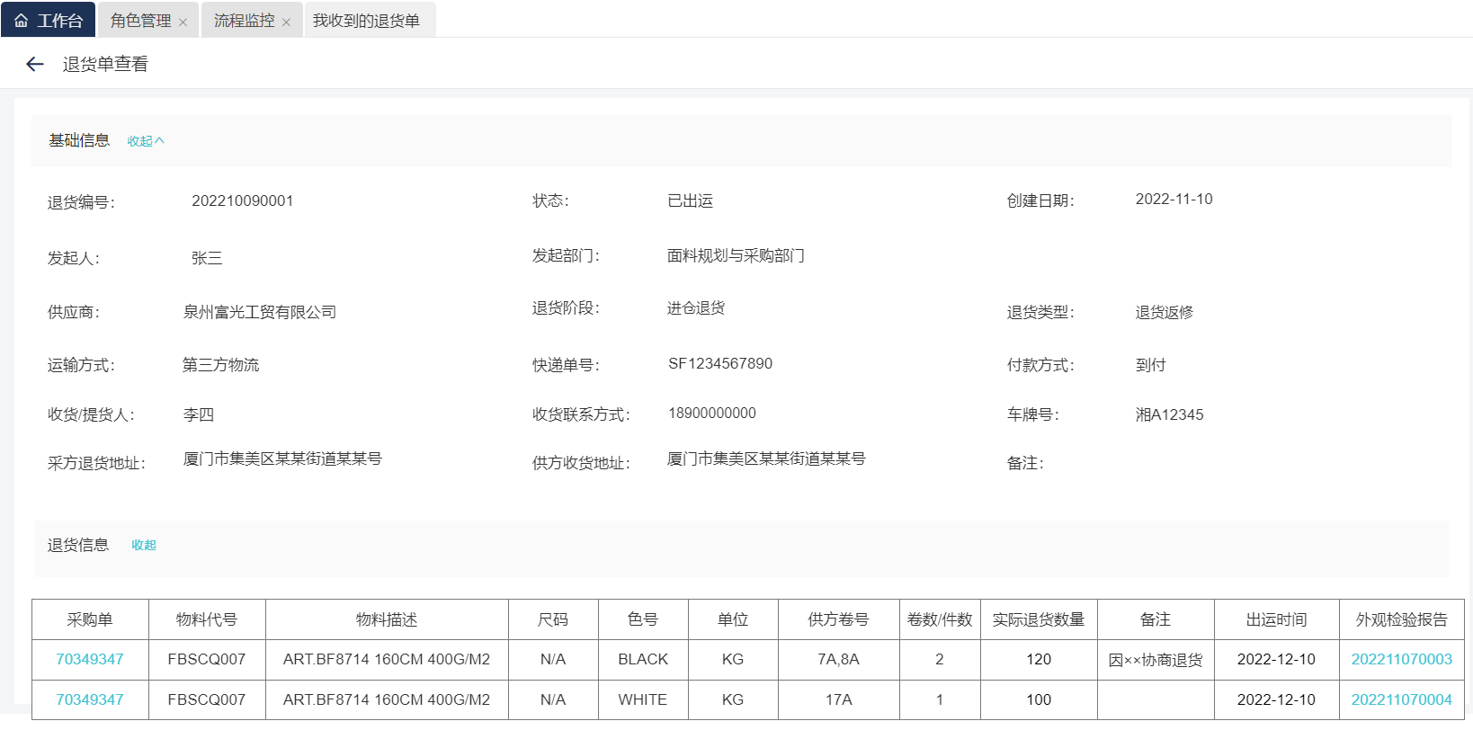
供应商查看退货单
供应商可查看已出运的退货单
关键业务点：
供应商可收到邮件提醒；
同时供应商可登录系统查询历史退货单；
根据退货单可跳转至采购单明细页面，及允许供应商查看的外观检验报告页面。

Slide 17
contents
蓝图介绍
蓝图方案
后续工作
采购员发起退货申请
采购经理审批
退货冲单
储运部发货
供应商查看
目录

Slide 18
接口计划
接口描述 | 接口方向 | 接口实效
SRM同步退货申请单至ERP，ERP生成负数到货单，并通过现有到货单接口回传单号 | SRM-ERP | 中间表（3小时）
ERP同步走货单单号、关联进仓单、走货单确认时间等信息至SRM，SRM进行关联至退货申请单 | ERP-SRM | 中间表（3小时）
SRM传递退货物料及物流信息至ERP，ERP生成出场条 | SRM-ERP | 中间表（3小时）
Notes:
待确认事项：
1、外发加工付款流程待沟通
2、付款审批OA第一节点为创建人-待确认
3、货后-承兑接收函数否需要，待出纳确认
4、预付款面辅料的【辅料5千（总价）以下不用盖鲜章、提供电子档。】待确认
5、OA审批界面关注点待确认、审批节点待确认
6、外发加工-月结报表（待提供）

Slide 19
结束
Thank You!

